Slide 1
第7章 死锁
主讲教师：曲明成
电 话： 15645102418
E-mail： qumingcheng@126.com
哈工大计算学部-智能软件中心

Slide 2
第7章 死锁
主要内容
1. 死锁的概念
2. 死锁特征分析
产生死锁的4个必要条件
3. 死锁处理方法
（1）死锁预防
（2）死锁避免
（3）死锁检测
（4）死锁恢复

Slide 3
生产者 − 消费者的信号量解法
不合理的信号量使用会导致…
Producer(item) { mutex.P();
emptyBuffers.P(); Enqueue(item); mutex.V(); fullBuffers.V();
}
Consumer() { mutex.P();
fullBuffers.P(); item = Dequeue(); mutex.V(); emptyBuffers.V(); }
生产者占有mutex信号量后又阻塞在emptyBuffers信号量上。而消费者阻塞在mutex上，不能唤醒生产者……最后谁也没法执行……

Slide 4
死锁现象
1
看一个实际的例子
4
D
C
A
现在分析这个例子
B
2
竞争使用资源: 道路
3
A占有道路1，又要请求道路2，B占有…
等待
占有
A
2
B
形成了无限等待
1
3
D
4
C

Slide 5
死锁概念(Deadlock)
死锁: 多个进程因循环等待资源而造成无法执行的现象。
进程
A
占有
等待
资源1
资源2
进程
B
占有
等待
死锁会造成进程无法执行
死锁会造成系统资源的极大浪费(资源无法释放、资源无法有效利用)

Slide 6
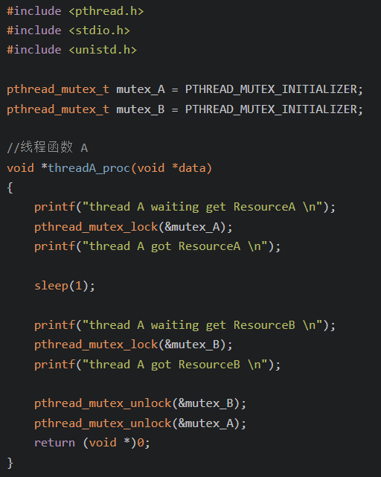
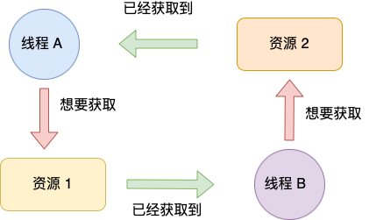
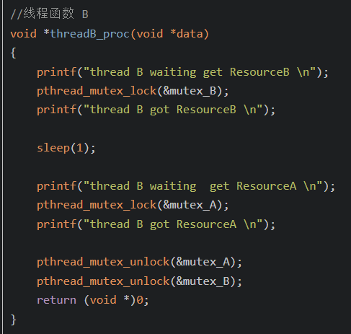
死锁概念(Deadlock)
死锁: 多个进程因循环等待资源而造成无法执行的现象。

Slide 7
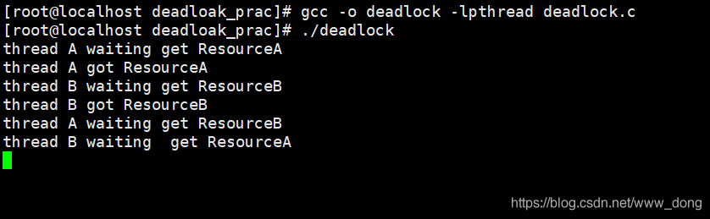
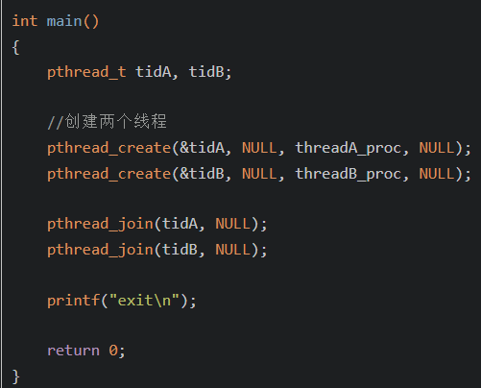
死锁概念(Deadlock)
死锁: 多个进程因循环等待资源而造成无法执行的现象。

Slide 8
为什么会产生 死锁 问题？ 我们来分析一下!

Slide 9
资源的分析
多个进程因等待资源才造成死锁
资源: 进程在完成其任务过程所需要的所有对象
CPU、内存、磁盘块、外设、文件、信号量 …
显然有些资源不会造成死锁，而有些会
只读文件是不会造成进程等待的，也就不会死锁
打印机一次只能让一个进程使用，就会造成死锁
称为互斥访问资源
显然，资源互斥访问是死锁的必要条件

Slide 10
死锁并不总是发生
进程 A
x.P();
y.P();
y.V();
x.V();
进程 B
y.P();
x.P();
x.V();
y.V();
一简单实例
考虑序列：A:x.P()，B:y.P()，B:x.P()，A:y.P()…
形成循环等待，出现死锁
考虑序列：A:x.P()，A:y.P()，B:y.P()…
死锁与调度有关，是非确定的!
并不形成死锁
资源请求需要形成环路等待才死锁，如何描述这种等待关系?

Slide 11
死锁并不总是发生
进程 A
x.P();
y.P();
y.V();
x.V();
进程 B
y.P();
x.P();
x.V();
y.V();
一简单实例
考虑序列：A:x.P()，B:y.P()，B:x.P()，A:y.P()…
形成循环等待，出现死锁
考虑序列：A:x.P()，A:y.P()，B:y.P()…
死锁与调度有关，是非确定的!
并不形成死锁
资源请求需要形成环路等待才死锁，如何描述这种等待关系?

Slide 12
资源分配图
记号
资源分配图模型
P₁
P₂
一个进程集合{P₁,P₂,…,P_{n}}
一资源类型集合{R₁,R₂,…,R_{m}}
R₁
资源类型R_{i}有W_{i}个实例
R₂
P₁
P₂
资源请求边：有向边P_{i}→R_{j}
资源分配边：有向边R_{i}→P_{k}
R₂

Slide 13
资源分配图实例
等待
A
B
占有
A
2
B
1
3
1
2
D
4
C
3
4
存在环路: 1→A→2→B→3→C→4→D→1
C
D
产生死锁
P₁
R₂
R₁
存在环路: P₁→R₁→P₃→R₂→P₁
P₄
P₃
P₂
但并不死锁，仍可继续执行

Slide 14
死锁的4个必要条件
互斥使用(Mutual exclusion)
至少有一个资源互斥使用
不可抢占(No preemption)
资源只能自愿放弃，如车开走以后
请求和保持(Hold and wait)
进程必须占有资源，再去申请
A
B
循环等待(Circular wait)
1
2
在资源分配图中存在一个环路
3
4
C
D

Slide 15
如何消除死锁？ 有什么方法？

Slide 16
死锁处理方法概述
死锁预防
“no smoking”，预防火灾
破坏死锁的必要条件
死锁避免
检测到煤气超标时，自动切断电源
检测每个资源请求，如果造成死锁就拒绝
死锁检测+恢复
发现火灾时，立刻拿起灭火器
检测到死锁出现，剥夺进程的资源或结束进程
死锁忽略
小火不会带来什么损失
就好像没有出现死锁一样

Slide 17
死锁预防: 破除死锁的必要条件之(1)(2)
破坏互斥使用
资源的固有特性，通常无法破除，如打印机
破除不可抢占
如果一个进程占有资源并申请另一个不能立即分配的资源，那么已分配资源就可被抢占。
如果申请的资源得到满足，则抢占其他资源一次性分配给该进程
只对状态能保存和恢复的资源(如CPU，内存空间)有效，对打印机等外设不适用
实例：两个进程使用串口，都要读串口，数据不同不可恢复。
Notes:
两个进程使用串口，都要读串口，数据不同不可恢复。

Slide 18
死锁预防: 破除死锁的必要条件之(3)
破除请求和保持
在进程执行前，一次性申请所有需要的资源
缺点1: 需要预知未来，编程困难
缺点2: 许多资源分配后很长时间后才使用，资源利用率低

Slide 19
死锁预防: 破除死锁的必要条件之(4)
破除循环等待
对资源类型进行排序，资源申请必须按序进行
例如：所有的进程必须先申请磁盘驱动，再申请打印机，再….，如同日常交通中的单行道
缺点: 编程时就需考虑；可能先需要释放某些资源(申请序号小的资源)，进程可能会无法执行
P1:1,2,3 ；
P2:2,3 ； P3:3,4 (4被长时间使用，不释放3，则P1\P2无法执行）
总之，破除死锁的必要条件会引入不合理因素，实际中很少使用。
Notes:
P1:1,2,3
P2:2,3

Slide 20
死锁避免
不死锁就成了问题的核心!
思想: 判断此次请求是否造成死锁 若会造成死锁，则拒绝该请求
安全状态定义：如果系统中的所有进程存在一个可完成的执行序列P₁，…P_{n}，则称系统处于安全状态
都能执行完成当然就不死锁
安全序列：上面的执行序列P₁，…P_{n}
如何找到这样的序列?

Slide 21
死锁避免之银行家算法
一个银行家：目前手里只有1亿，但是已经贷出很多钱
开发商A ：已贷款15亿，资金紧张还需3亿。
开发商B：已贷款5亿，还需贷款1亿，运转良好能收回。
开发商C：已贷款2亿，欲贷款18亿
会不会出现楼盘烂尾？
开发商B还钱，再借给A，则可以继续借给C
银行家当前手里现金（Available）；
银行家可以利用的资金，即手里现金加上能收回的共有多少（work）；
各个开发商已贷款——已分配的资金（Allocation）；
各个开发商还需要贷款（need）
钱就是资源，开发商就是进程，银行家的决策就是调度
Notes:
一个银行家：20亿
一个开发商贷款：15亿，资金紧张还需3亿；
二个开发商贷款：贷款5亿，能收回。
第三个开发商欲贷款：18亿

Slide 22
死锁避免之银行家算法
生成安全序列P₁，…P_{n}应该满足的条件：
Banker()
int n,m; //系统中进程总数n和资源种类总数m
int Available[1..m]; //资源当前可用总量
int Allocation[1..n,1..m];
//当前分配给每个进程的各种资源数量
int Need[1..n,1..m];
//当前每个进程还需分配的各种资源数量
int Work[1..m]; //当前可分配的资源，包括可收回的
bool Finish[1..n];//进程是否能放入安全序列-结束
Notes:
P₁，…P_{n}执行序列，p1执行完再执行p2，p1的资源被全部收回。
Pi(1≤i≤n)需要资源 ≤ 剩余资源 + 分配给Pj(1≤j<i)资源

Slide 23
死锁避免之银行家算法
安全状态判定（思路），寻找安全序列
将对n个进程集合进行多次扫描，构建出P1-Pn的安全序列
①初始化设定：
Work = Available（动态记录当前可（收回）分配资源）
Finish[i]=false（设定所有进程均未完成）
②查找这样的进程P_{i}（未完成但目前可用资源可满足其需要， 这样的进程是能够完成的）：
a）Finish[i] = =false b）Need[i] ≤ Work
如果没有这样的进程P_{i}，则跳转到第④步
③（若有则）P_{i}一定能完成，并归还其占用的资源，即：
a）Finish[i] = true b）Work = Work +Allocation[i]
GOTO 第②步，继续查找
④如果所有进程P_{i}都是能完成的，即Finish[i]=ture
则系统处于安全状态，否则系统处于不安全状态

Slide 24
死锁避免之银行家算法
Boolean Found;
Work = Available; Finish[1..n] = false;
while(true){
Found = false;
for(i=1; i<=n; i++){
if(Finish[i]==false && Need[i]<=Work){
Work = Work + Allocation[i];
Finish[i] = true;
Found = true;
}
}
if(Found==false)break;
}
for(i=1;i<=n;i++)
if(Finish[i]==false)return “deadlock”;
//是否为安全序列找到一个新进程
T(n)=O(?)
T(n)=O(mn²)
没有安全序列或已经完成
最好情形：安全状态就是p1-pn
最坏情形：pn-p1
Notes:
最好情形：安全状态就是p1-pn
最坏情形：pn-p1

Slide 25
死锁避免之银行家算法实例
当前状态:
Allocation Need Available
A B C A B C A B C
P0 0 1 0 7 4 3 3 3 2
P1 2 0 0 1 2 2
P2 3 0 2 6 0 0
P3 2 1 1 0 1 1
P4 0 0 2 4 3 1
Work=[3 3 2]
P₁
Work=[5 3 2]
P₃
Work=[7 4 3]
P₄
Work=[7 4 5]
P₀
Work=[7 5 5]
P₂
Work=[10 5 7]
安全序列是<P₁, P₃, P₄, P₀ ,P₂>
安全序列是唯一的吗？

Slide 26
死锁避免之资源请求算法
思想：可用的资源可以满足某个进程的资源请求，则分配；然后用银行家算法寻找安全序列，找到了则分配成功，找不到已分配资源收回。
extern Banker();
int Request[1..m]; /*进程P_{i}的资源申请*/
if(Request>Need[i]) return “error”;
if(Request>Available) sleep();
Available=Available-Request;
Allocation[i]=Allocation[i]+Request; Need[i]=Need[i]-Request;
/*先将资源分配给Pi*/
if(Banker()==“deadlock”)
/*调用银行家算法判定是否会死锁*/
拒绝Request;/*若算法判定deadlock则
拒绝请求，资源回滚*/

Slide 27
死锁避免之资源请求实例(1)
Allocation Need Available
A B C A B C A B C
P0 0 1 0 7 4 3 3 3 2
P1 2 0 0 1 2 2
P2 3 0 2 6 0 0
P3 2 1 1 0 1 1
P4 0 0 2 4 3 1
P₁申请资源(1,0,2)
Allocation Need Available
A B C A B C A B C
P0 0 1 0 7 4 3 2 3 0
P1 3 0 2 0 2 0
P2 3 0 2 6 0 0
P3 2 1 1 0 1 1
P4 0 0 2 4 3 1
分配前
分配后
序列<P₁, P₃, P₂, P₄, P₀>是安全的
此次申请允许

Slide 28
死锁避免之资源请求实例(2)
Allocation Need Available
A B C A B C A B C
P0 0 1 0 7 4 3 2 3 0
P1 3 0 2 0 2 0
P2 3 0 2 6 0 0
P3 2 1 1 0 1 1
P4 0 0 2 4 3 1
P₀再申请(0,2,0)
Allocation Need Available
A B C A B C A B C
P0 0 3 0 7 2 3 2 1 0
P1 3 0 2 0 2 0
P2 3 0 2 6 0 0
P3 2 1 1 0 1 1
P4 0 0 2 4 3 1
分配前
分配后
进程P₀, P₁, P₂, P₃, P₄一个也没法执行，死锁进程组
此次申请被拒绝

Slide 29
银行家算法讨论：
每个进程进入系统时必须告知所需资源的最大数量
对应用程序员要求高
安全序列寻找算法（安全状态判定算法）计算时间 复杂度为O(mn²)，过于复杂
若每次资源请求都要调用银行家算法，耗时过大，
系统效率降低
采用此算法，存在情况：当前有资源可用，尽管可 能很快就会释放，由于会使整体进程处于不安全状 态，而不被分配，致使资源利用率大大降低

Slide 30
死锁检测+恢复: 死锁检测
基本原因：每次申请都执行O(mn²)，效率低
对策：只要可用资源足够，则分配，发现问 题再处理
定时检测或者当发现资源利用率低时检测
Finish[1..n] = false;
if(Allocation[i] == 0) Finish[i]=true;
if(available<x)...//执行Banker算法
for(i=1;i<=n;i++)
if(Finish[i]==false)
deadlock = deadlock + {i};
对于无分配资源的进程，不论其是否获得请求资源，则认为其是完成的，之后调用一次Banker算法，就能找出所有死锁进程

Slide 31
死锁检测+恢复: 死锁恢复
终止进程 选谁终止?
优先级? 占用资源多的? …
剥夺资源 进程需要回滚 (rollback)
回滚点的选取? 如何回滚? …

Slide 32
死锁忽略
死锁预防?
引入太多不合理因素…
死锁避免?
每次申请都执行银行家算法O(mn²)，效率太低
死锁检测+恢复?
观测进程状态，定期检测，恢复较为复杂
死锁忽略: 对死锁不在意，重启OS
大多数操作系统都用它，如windows\linux\UNIX
死锁出现不是确定的，可以用重启动来处理死锁
鸵鸟策略：出现死锁的概率很小，并且出现之后处理死锁会花费很大的代价，还不如不做处理，OS中这种置之不理的策略称之为鸵鸟策略，是平衡性能和复杂性而选择的一种方法。
Notes:
传说中鸵鸟看到危险就把头埋在地底下。当你对某一件事情没有一个很好的解决方法时，那就忽略它，就像鸵鸟面对危险时会把它深埋在沙砾中，装作看不到。这样的算法称为“鸵鸟算法“。这实在不算是一个算法，但却是目前实际系统采用最多的一种策略。
Linux内核检测除R和D状态死锁时，重启OS

Slide 33
死锁总结
进程竞争资源 ⇒ 有可能形成循环竞争 ⇒ 死锁
死锁需要处理 ⇒ 死锁分析 ⇒ 死锁的必要条件
死锁处理 ⇒ 预防、避免、检测+恢复、忽略
死锁预防: 破除必要条件 ⇒ 引入了不合理因素
死锁避免: 用银行家算法找安全序列 ⇒ 效率太低
死锁检测恢复: 银行家算法找死锁进程组并恢复 ⇒ 实现较难
死锁忽略: 就好像没有死锁 ⇒ 现在用的最多
任何思想、概念、技术的主流都会
随着时间而改变，操作系统尤为明显!

Slide 34
死锁避免之银行家算法实例
当前状态:
Allocation Need Available
A B C A B C A B C
P0 0 1 0 7 4 3 3 3 2
P1 2 0 0 1 2 2
P2 3 0 2 6 0 0
P3 2 1 1 0 1 1
P4 0 0 2 4 3 1
Work=[3 3 2]
P_{x}
Work=[ ]
P_{y}
Work=[ ]
P_{z}
Work=[ ]
P_{m}
Work=[ ]
P_{n}
Work=[ ]
安全序列是<P_{x}, P_{y}, P_{z}, P_{m}, P_{n}>
这样的序列不唯一

